Slide 1


Naredbe ponavljanja
Kristina Dženopoljac
Notes:
© Copyright PresentationGO.com – The free PowerPoint template library

Slide 2
Naredbe ponavljanja - Petlje
Izvršavanje jedne ili više naredbi određeni broj puta
Broj ponavljanja
Prirodan broj
Uslov kojim se određuje kada se ponavljanje prekida
Iteracija - jedno ponavljanje (jedan prolazak kroz petlju)

Slide 3
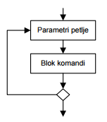
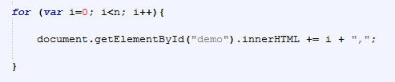
for petlja
Bezuslovno ponavljanje nekog dela programa određeni broj puta
Broj potrebnih ponavljanja je
unapred poznat

Slide 4
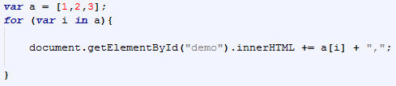
for … in petlja
Bezuslovno ponavljanje nekog dela programa za svaki element neke strukture (npr. niza elemenata)
Struktura elemenata je jedan od
parametara petlje

Slide 5
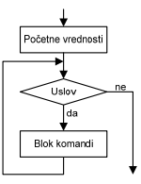
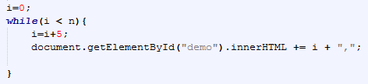
while petlja
Ponavljanje nekog dela programa u zavisnosti od ispunjenosti nekog uslova čija ispunjest može biti promenjena u nekom od ponavljanja
Petlja sa preduslovom

Slide 6
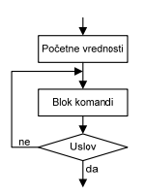

do … while petlja
Ponavljanje nekog dela programa u zavisnosti od ispunjenosti nekog uslova čija ispunjest može biti promenjena u nekom od ponavljanja
Petlja sa postuslovom (zagarantovan jedan prolazak kroz
petlju)

Slide 7
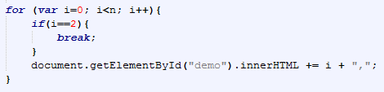
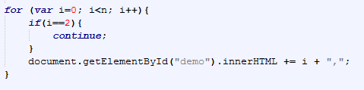
Naredbe break i continue
break;
Prekida ponavljanje naredbi
Izlazak iz petlje
continue;
Prekida tekuću iteraciju petlje
Prelazak na sledeću iteraciju petlje

Slide 8



